Slide 1
ساختمان فیزیکی الیاف
دانشکده مهندسی نساجی – دانشگاه صنعتی اصفهان
دکتر مصطفی یوسفی

Slide 2
قدرت تشخیص یا تفکیک میکروسکوپ
فاصله بین دو نقطه از نمونه که به صورت دو نقطه مجزا قابل مشاهده و تشخیص باشند. كوچكترين فاصله قابل تشخيص بين دو مرجع.
d_{min} ~ 0.3μm for a midspectrum λ of 0.55μm
قدرت تشخیص چشم انسان چقدر است؟
Notes:
http://micro.magnet.fsu.edu/primer/java/imageformation/rayleighdisks/index.html
http://micro.magnet.fsu.edu/primer/java/imageformation/airyna/index.html
-Effect of wavelength and NA on image resolution
-Numerical Aperture and Image Resolution

Slide 3
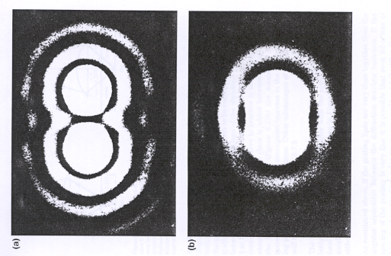
تداخل دوائر ايري Airy Rings

Slide 5
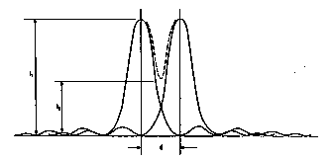
تداخل دو موج حاصل از دو منبع ذره اي

Slide 6
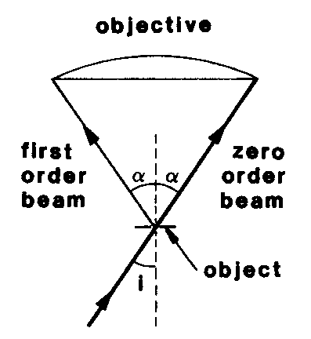
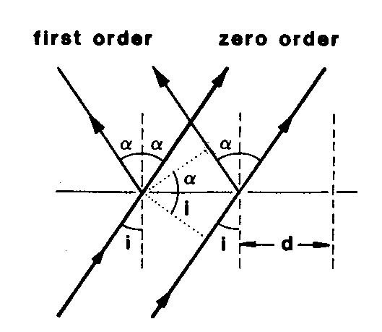
قدرت تشخیص یا تفکیک میکروسکوپ
اختلاف را بین دو پرتو عبور کرده از دو شکاف برابر است با:
با فرض این که هر دو پرتو توسط شیئی جمع آوری شوند، i = α و:
I
II
I II
Notes:
Diffraction happens when path difference between the two beams are equal to nλ. N is an integer. 2dsinθ=λ, Bragg Law.

Slide 7
قدرت تشخیص یا تفکیک میکروسکوپ
چون طول موج نور در یک محیط با ضریب شکست n برابر است با:
بنابر این فرمول به صورت زیر در می آید:
Notes:
Refractive index n= λ/λ_{n}

Slide 8
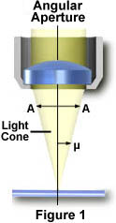
نمره دروازه ای - Numerical Aperture (NA)
α
One half of A-A
در واقع نمره دروازه ای عدسی شیئی به صورت زیر تعریف می شود:
Notes:
Go to //micro.magnet.fsu.edu/primer/anatomy/numaperture.html. Then go to interactive tutorial 1,2, and 4.

Slide 9
فرمول کلی قدرت تشخیص:

Slide 10
Factors Affecting Resolution
قدرت تشخیص بهتر می شود ( کمتر می شود) اگر:
λ↓ or n↑ or α↑

Slide 11
شیئی های خشک
شیئی های روغنی
NA>1
NA<1
شيئي
شيئي
روغن
هوا
كندانسور
كندانسور
منبع نور
منبع نور

Slide 12
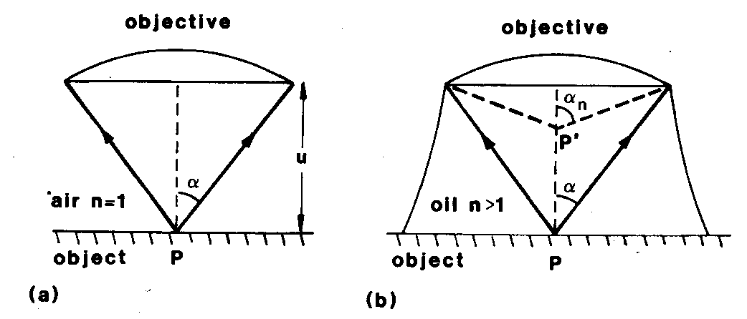
Immersion oil n=1.515

Slide 13
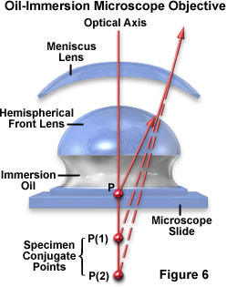

Slide 14
با یک میکروسکوپ دارای شیئی با نمره دروازه ای 0.6 و بزرگنمایی 60X و چشمی با بزرگنمایی 10X و نور با طول موج λ=450nm آیا می توان کانال وسط الیاف پنبه به ضخامت نیم میکرون را دید؟

Slide 15
بزرگنمایی مفید=نمره دروازه ای ×1000
بزرگنمایی توخالی: بزرگنمایی که جزئیات بیشتری از تصویر آشکار نمی شود.

Slide 16
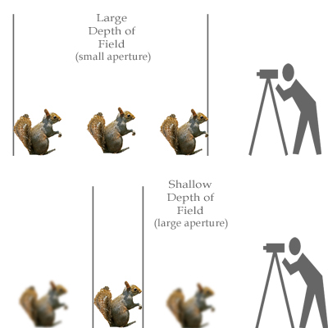
عمق میدان (depth of field)

Slide 17
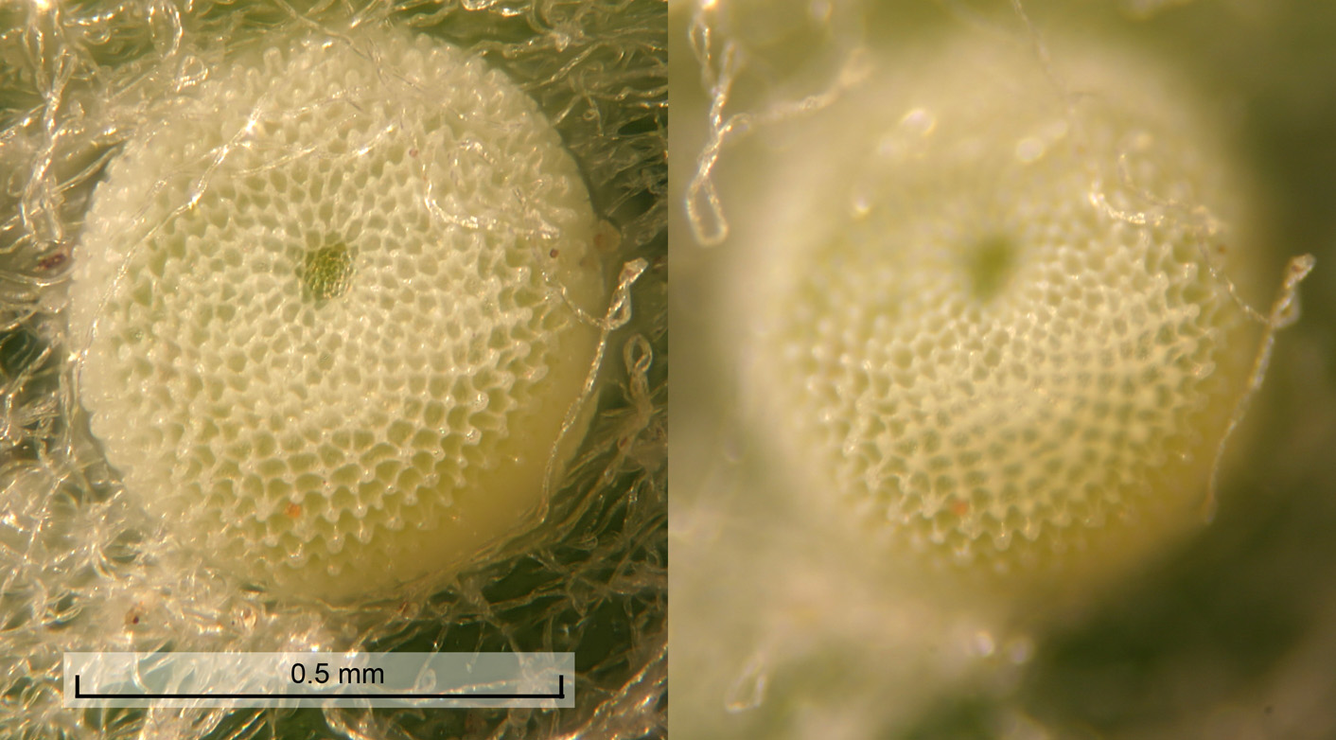
This egg of the Icaricia lupini butterfly ("Lupine Blue"), was processed by Helicon Focus 3.10 from two extended-depth-of-field stacks. The egg diameter is approximately 0.5 mm. The views shown here are what you would see through a 100X microscope, except that with a 100X microscope you wouldn't get stereo and you can't see the whole egg in focus at once.

Slide 19
میدان دید (field of view)
M بزرگنمایی
S اندازه تصویر
O اندازه جسم یا در واقع میدان دید
(S یا اندازه تصویر حقیقی ضریب میدان دید هم نامیده می شود و در بسیاری از میکروسکوپ ها 18 میلی متر می باشد.)
فاصله کاری working distance

Slide 20
LENS ABERRATIONS
وجود خطاها باعث می شود عدسي ها نتوانند تصوير خوبی بسازند.
انواع خطا هاي عدسي ها :
خطاي رنگي chromatic aberration
خطاي كرويت spherical aberration
خطاي کوما coma
خطاي آستیگماتیسم astigmatism
انحنای میدان field curvature
کجی distortion

Slide 21
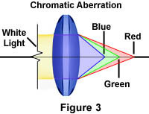
خطا های عدسی ها Optical Aberrations
خطای رنگی:
محوری axial : ضریب شکست نور آبی از نور سبز و قرمز بیشتر است. نور آبی در نقطه نزدیک تری به عدسی کانونی می شود.
جانبی lateral یا تفاوت در بزرگنمایی: تصویر آبی بزرگ تر از تصویر سبز و قرمز می باشد.
خطای رنگی chromatic aberration به این علت است که ضریب شکست نور به فرکانس نور مرئی بستگی دارد.
Notes:
Go to //micro.magnet.fsu.edu/primer/java/aberrations/chromatic/index.html
Light is not monochromatic. Light of different wavelengths is brought to focus at different distances from the center of the lens. This occurs because the refractive index of a transparent isotropic material is greater for light of shorter wavelength than for light of longer wavelength.-dispersion.

Slide 22
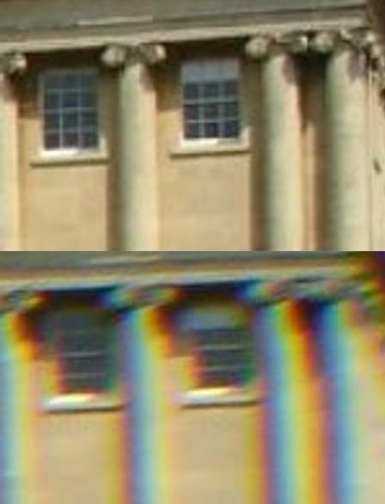

Slide 23
خاصیت پخش در شیشه های مختلف
خاصیت پخش
شیشه crown
شیشه flint
پخش نسبی متقابل
ضریب شکست خط D نور سدیم- 589.3nm
ضریب شکست حط C نور هیدروژن – 656.2nm
ضریب شکست خط F نور هیدروژن – 486.1nm

Slide 24
روش اصلاح خطای رنگی
عدسی های مختلف محدب و مقعر و از جنس شیشه های مختلف با هم ترکیب می شوند تا خطای رنگی عدسی مرکب حاصله در برخی طول موج ها از بین برود و صفر شود.

Slide 25
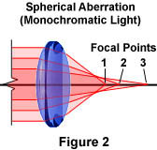
خطا های عدسی ها Optical Aberrations
خطای کروی: شکست نور در کناره های عدسی و مرکز عدسی متفاوت است.
باعث می شود تصویر تار باشد.
خطای کروی spherical aberration به علت نقائصی در کروی بودن عدسی هاست.
Notes:
http://micro.magnet.fsu.edu/primer/java/aberrations/spherical/index.html
The spherical aberration is caused by the spherical shape of the lens surfaces, hence spherical aberration. The center remains more in focus than the edges of the image and the intensity of the edges falls relative to that of the center. This defect appears in both on-axis and off-axis image points

Slide 26
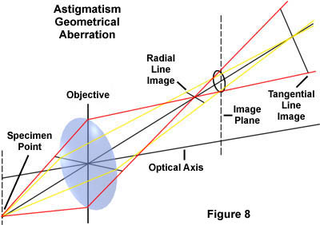
خطا های عدسی ها Optical Aberrations
آستیگماتیسم Astigmatism : تصویر یک نقطه غیر واقع بر محور به صورت یک دیسک و یا خطوط غیر شفاف ظاهر می شود.
A
o
Astigmatism, field curvature and comatic aberrations are easily corrected with proper lens fabrication.
Notes:
Go to //micro.magnet.fsu.edu/primer/java/aberrations/astigmatism/index.html

Slide 27
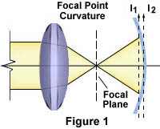
خطا های عدسی ها Optical Aberrations
انحنای میدان:
Curvature of Field –
تصویر به صورت خمیده تشکیل می گردد. در عکاسی مشکل ایجاد می کند.
Notes:
http://micro.magnet.fsu.edu/primer/java/aberrations/curvatureoffield/index.html

Slide 28
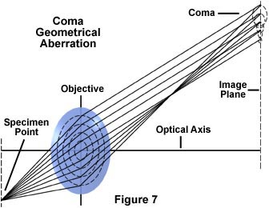
خطا های عدسی ها Optical Aberrations
کما Coma –
این خطا مشابه خطای کروی است. ولی بیشتر در نقاط خارج از محور و نیز هنگامی که میکروسکوپ تنظیم نباشد روی می دهد.
Coma causes the image of a non-axial point to be reproduced as an elongated comet shape, lying in a direction perpendicular to the optical axis.
Notes:
http://micro.magnet.fsu.edu/primer/java/aberrations/coma/index.html
Correction is achieved by figuring the lens surfaces so that the ratio sine (angle incident ray)/sine (angle emergent refracted ray) is constant. Modern objective lenses are usually free from coma.

Slide 29
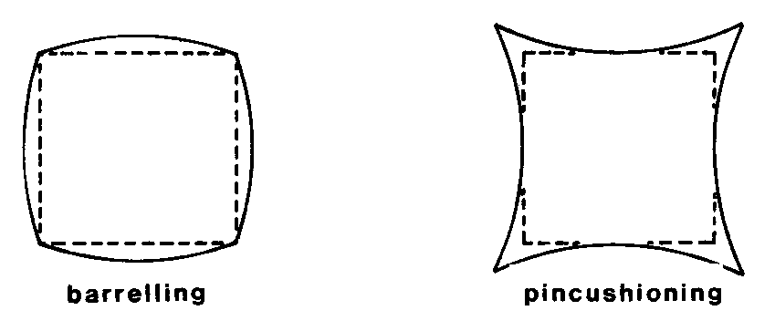
خطا های عدسی ها Optical Aberrations
کجی یا distortion باعث می شود که تصویر جسم به شکل تغییر یافته دیده شود. کجی می تواند مثبت و یا منفی باشد.
Notes:
http://micro.magnet.fsu.edu/primer/java/aberrations/distortion/index.html

Slide 30
انواع شيئي ها
بي رنگ :achromat(در ناحیه 500-630نانونتر خطای آن حذف شده است).
شبه كاملا بي رنگ semi- apochromats یا:flourites (در ناحیه 450-650 نانونتر خطای آن حذف شده است).
كاملا بي رنگ apochromat : (در ناحیه 420-720نانونتر خطای آن حذف شده است).
میدان مسطح: خطای انحنای میدان ندارد.
شیئی های میدان مسطح برای عکس برداری مناسب هستند.

Slide 31
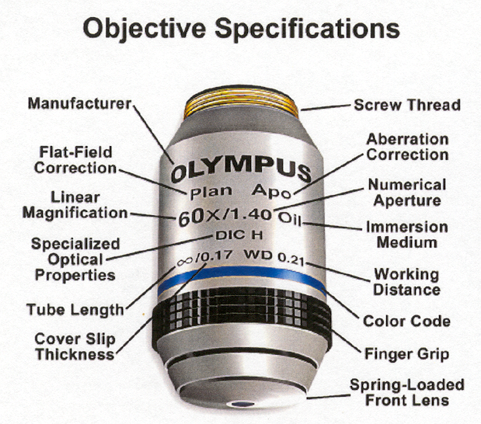
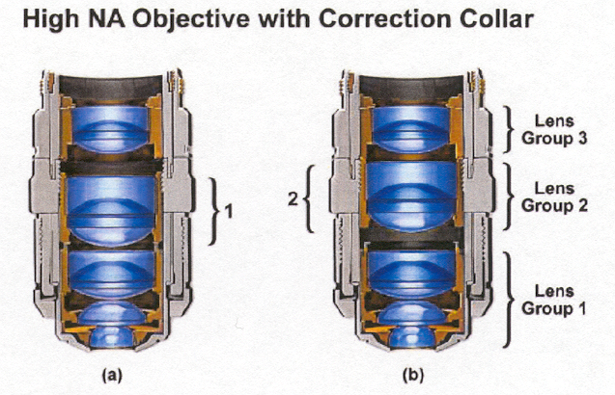
Microscope Objectives
d_{min} = 0.61λ/NA
Objective specifications
Anatomy of an objective
rical
ture
Objectives are the most important components of a
light microscope: image formation, magnification, the
quality of images and the resolution of the microscope
Notes:
http://micro.magnet.fsu.edu/primer/java/microscopy/immersion/index.html
-Immersion Oil and Refractive Index http://micro.magnet.fsu.edu/primer/java/nuaperture/index.html
-Numerical Aperture Light Cones
http://micro.magnet.fsu.edu/primer/anatomy/specifications.html
-Specifications and Identification

Slide 32
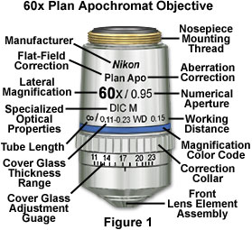

Slide 33
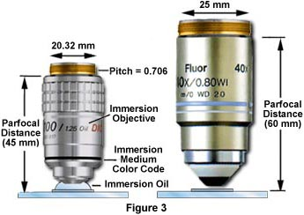

Slide 34
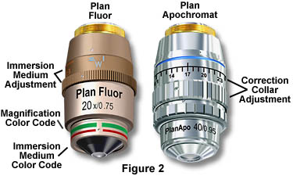

Slide 35
عدسيهاي جمع كننده condensers
ABBE CONDENSER N.A>1.14
جسم
كندانسور آبه داراي يك سيستم عدسي و يك تابشبند در صفحه كانوني پائيني است
تابشبند
منبع نود

Slide 36
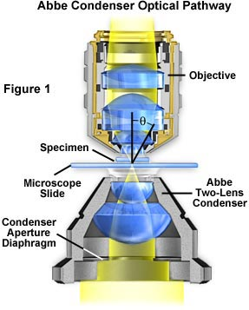

Slide 37
روشهاي روشن سازي آزمونه
كوهلرKOHLER تصوير منبع ديده نميشود
نلسوني - بحراني NELSONIAN, CRITICAL تصوير منبع ديده ميشود
پخش DIFFUSE
زمينه تاريك DARK FIELD
زمينه روشن BRIGHT FIELD
جسم
جسم

Slide 38
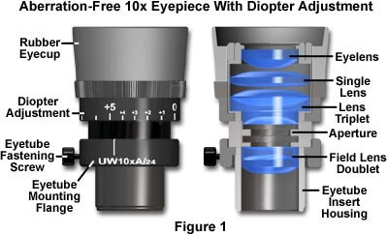
چشمی Eyepiece
(Diaphragm)
M=(L/f_{o})(25/f_{e})
Eyepieces (Oculars) work in combination with microscope
objectives to further magnify the intermediate image
Notes:
http://micro.magnet.fsu.edu/primer/anatomy/oculars.html

